Slide 1
Choix de modèle et modèles hybrides
Mounir Boukadoum
Adapté du livre de Michael Negnevitsky et plusieurs sources sur Internet

Slide 2
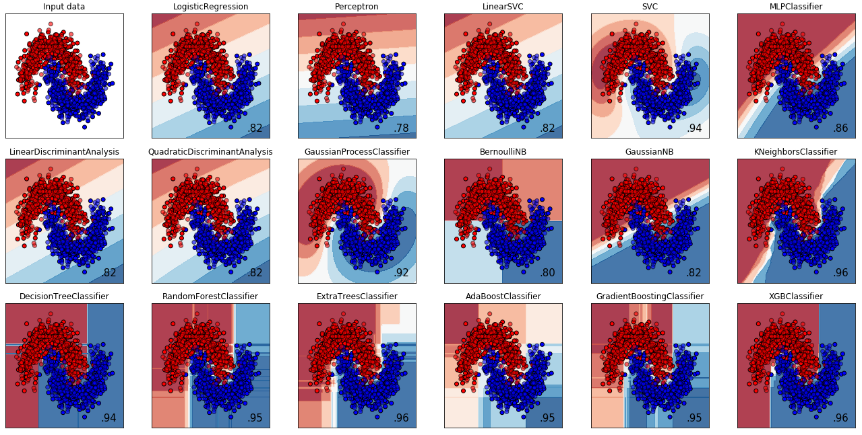
Les modèles d’apprentissage automatique ne manquent pas !
Lequel utiliser ?
https://towardsdatascience.com/a-whirlwind-tour-of-machine-learning-models-e3574e6f2586

Slide 3
Plusieurs critères à considérer
Taille des données
  Certains algorithmes sont meilleurs pour les données massives, d’autres pour les petits ensembles
Apprentissage
  Supervisé, non supervisé, semi-supervisé, par renforcement
Application
  Classification, catégorisation, prise de décision, prédiction, optimisation
Modèle
  Linéaire, non-linéaire
Performance
  Précision, biais, variance, etc.
Facilité de mise en œuvre

Slide 4
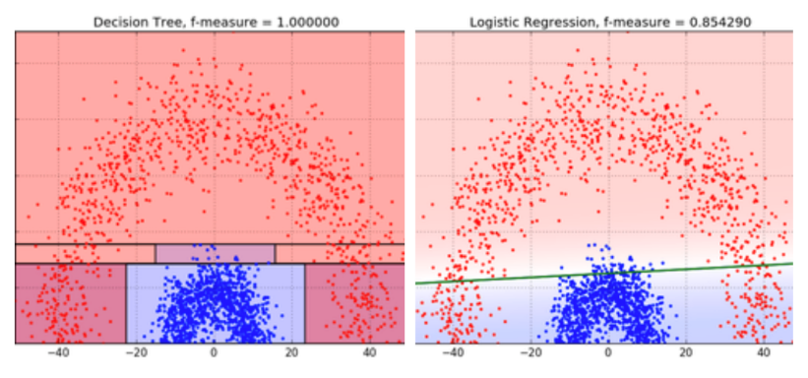
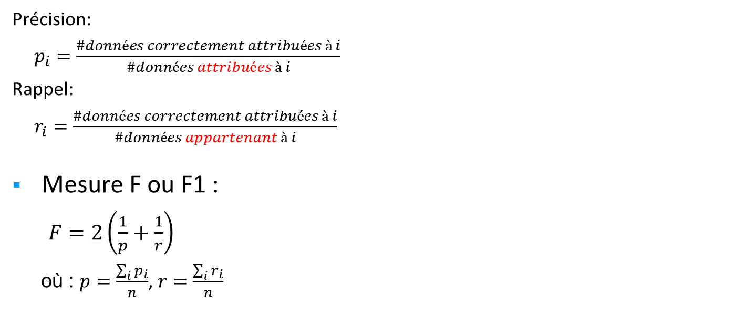
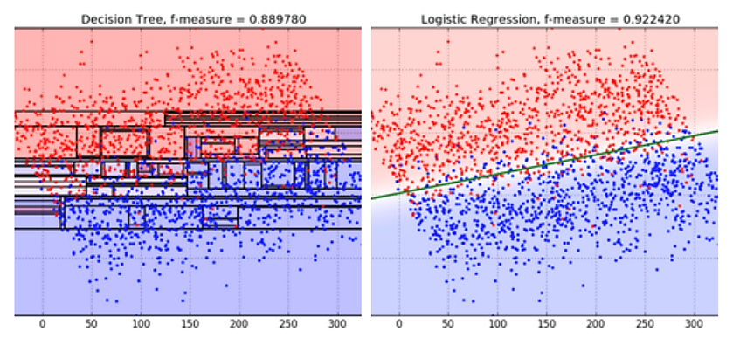
Métriques de performance
Les modèles non-linéaires ne sont pas nécessairement meilleurs
https://www.kaggle.com/lavanyashukla01/picking-the-best-model-a-whirlwind-tour-of-model#Part-II---A-Whirlwind-Tour-of-Machine-Learning-Models

Slide 5
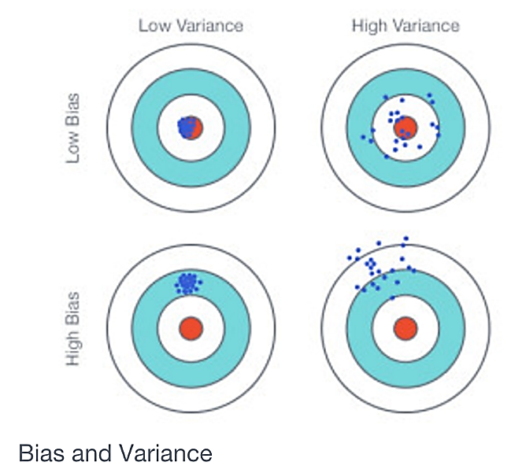
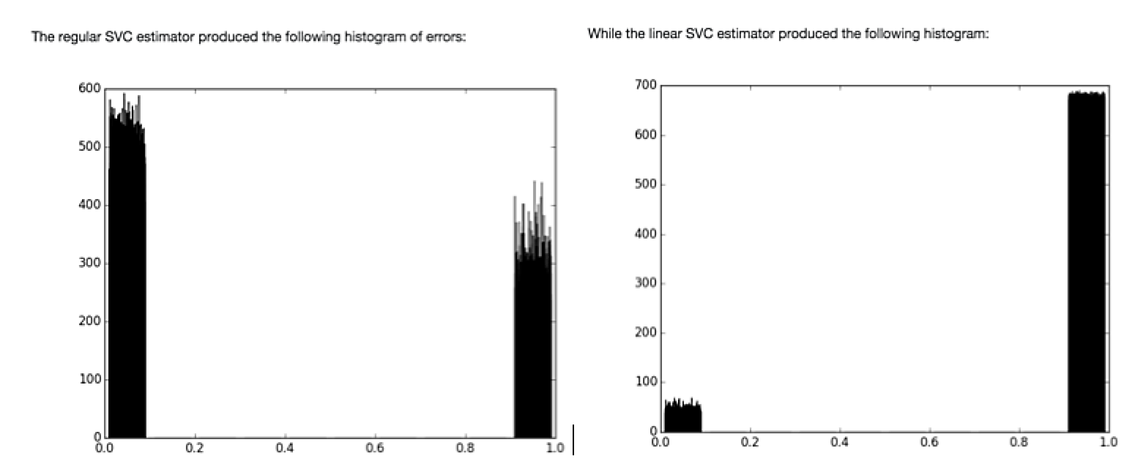
Variance versus précision
SciKit SVC uses rbf kernel and one-vs-one inference
SciKit LinearSVC uses linear kernel and one-vs-all inference
http://blog.fliptop.com/blog/2015/03/02/bias-variance-and-overfitting-machine-learning-overview/
Le SVM non-linéaire montre une variance plus élevée (peut être réduite par régularisation)
Le SVM linéaire montre une erreur totale (biais) plus petite (~550+325=~875 vs ~690+~50=~740), mais une grande erreur pour ‘1’ comparé à ‘0’ à cause de données déséquilibrées
  Le SVM non-linéaire avec régularisation pourrait être le meilleur choix
https://i.stack.imgur.com/fIVsR.png

Slide 6
Modèle de production vs état de l’art
Un modèle de production ne vise pas nécessairement la meilleure performance.
Se distingue par des critères applicatifs
  Performance : précision/score F pour l’acceptabilité, mais aussi complexité computationnelle et ressources utilisées.
  Explicabilité et interprétabilité : compréhension de la logique d’inférence, idéalement dans le langage du domaine
  Transparence : suivi clair de l’opération du système et de sa sensibilité aux changements
  Fiabilité : compatibilité du niveau de performance avec l’humain

Slide 7
Choix d’un modèle de production
Doit satisfaire des contraintes « de terrain »
  Ressources nécessaires à l’opération : ordinateur de bureau, portable, serveur, téléphone intelligent, etc..
  Cycle de développement (préparation des données et temps d’entraînement)
  Acceptabilité client en termes de rapidité, précision, convivialité
  Explicabilité
  Extensibilité, évolutivité et maintenabilité
  Paramètres à régler

Slide 8
Choix général d’un modèle
  Critères de sélection fondamentaux
  (Proposés par Negnevitsky, 2002)
Caractéristique | Sens
Compréhensibilité des représentations | Facilité d’expliquer ou d’exploiter les connaissances représentées
Tolérance à l’incertitude | Robustesse face à l’inconstance ou inconsistance des données
Tolérance à l’imprécision | Robustesse face aux données peu précises ou mal cernées
Adaptabilité | Aptitude d’ajustement à des données et des domaines imprévus
Capacité d’apprentissage | Aptitude d’acquérir de nouvelles connaissances
Capacité de découverte/fouille | Aptitude à découvrir des connaissances enfouies ou cachées
Capacité d’explication | Aptitude à tracer un raisonnement
Facilité de développement | Simplicité et rapidité de mise en œuvre
Maintenabilité | Simplicité de la maintenance et capacité de mise à jour
Support de connaissances complexes | Capacité de représenter des connaissances complexes
Notes:
Caractéristiques pertinentes au volet informatique (i.e. pratique)!

Slide 9
Comparaisons de modèles I
Modèle
SE: système expert | RN: réseau de neurones artificiels
LC: logique classique | AG: algorithme génétique
LF: logique floue | RB: réseau bayésien
AD: arbres de décisions | MM: modèles markoviens
ON: ontologies | SC: schémas
BC: système à base de cas
Type
Symbolique | Les données ont un sens en termes d’entités ou de concepts
Sous-symbolique | Les données sont à l’état brut
Évaluation
- -: mauvais | +/- : variable selon variantes
- : plutôt mauvais
+: plutôt bon
++: bon

Slide 10
Comparaisons de modèles II
  Avantages et limites de chaque approche …
Caractéristiques | Approches symboliques |  |  |  |  |  |  | Approches sous-symboliques
 | SE | LC | LF | AD | ON | SC | BC | RN | AG | RB/MM
Compréhensibilité des Représentations | + | ++ | ++ | ++ | ++ | + | + | - - | - | -
Tolérance à l’incertitude | + | ++ | ++ | + | + | + | + | ++ | ++ | ++
Tolérance à l’imprécision | +/- | - - | ++ | + | - | - | + | ++ | ++ | +
Adaptabilité | - - | - | - | + | - | - - | +/- | ++ | ++ | +
Capacité d’apprentissage | - - | - - | - - | ++ | +/- | - - | + | ++ | ++ | ++
Capacité de découverte/fouille | - - | - | - | +/- | + | - | - - | ++ | + | +/-
Capacité d’explication | ++ | ++ | ++ | + | + | + | + | - - | - | +
Facilité de développement | - - | - | - | ++ | - | - - | - - | - | - | +
Maintenabilité | - - | + | + | ++ | +/- | - | - | ++ | + | +
Support de connaissances complexes | + | + | + | + | ++ | ++ | + | +/- | +/- | - -
Adaptè de M. Negnèvistrsky et Benoit Lavoie.

Slide 11
Symbolique vs. sous-symbolique
 | Approches symboliques | Approches sous-symboliques
Compréhensibilité des représentations | Plutôt bonne à bonne | Plutôt mauvaise à mauvaise
Tolérance à l’incertitude | Plutôt bonne à bonne | Bonne
Tolérance à l’imprécision | Bonne (LF, AD) à mauvaise (LC) | Plutôt bonne à bonne
Adaptabilité | Mauvaise (SE, SC) à plutôt bonne (AD, BC) | Bonne
Capacité d’apprentissage | Mauvaise (SE, LC, LF, SC) à bonne (AD) | Bonne
Capacité de découverte/fouille | Mauvaise à plutôt mauvaise, exception: AD, ON plutôt bonne | Plutôt bonne à bonne
Capacité d’explication | Plutôt bonne à bonne | Mauvaise (RN) à plutôt bonne (RB)
Facilité de développement | Mauvaise à plutôt mauvaise, exception: AD bonne | Plutôt mauvaise (RN,AG) à bonne (RB)
Maintenabilité | Bonne (AD) à mauvaise (SE) | Plutôt bonne à bonne
Support de connaissances complexes | Plutôt bonne à bonne, exception: AD plutôt mauvaise | Plutôt mauvaise
Adaptè de M. Negnèvistrsky et Benoit Lavoie.

Slide 12
Ex. : Bayes vs K-NN vs arbres décision
Avantages de Bayes naïf | Avantages de K-NN | Avantages des arbres de décision
Classifieur linéaire Rapide pour les grands ensembles de données Seulement deux hyperparamètres Insensible aux changements d’échelles. | Un seul hyperparamètre N’exige pas d’indépendance conditionnelle des données. Fonctionne avec des frontières de décision arbitraires. N’exige pas connaitre la distribution de probabilité des données. Ne demande pas d’entraînement préalable | Inhéremment explicables. Adéquats pour un nombre limité de classes Ne demandent pas de connaitre la distribution des données Fonctionnement avec des données tabulaires
https://www.datasciencecentral.com/comparing-classifiers-decision-trees-knn-naive-bayes/

Slide 13
Les systèmes hybrides
  Combinent des algorithmes de différents paradigmes afin de bénéficier de leurs avantages respectifs.
  L’approche se veut synergétique
  Exemples de modèles pouvant être hybridés :
Systèmes experts
Raisonnement à base de cas
Arbres de décision
Algorithmes et programmation génétique
Réseaux de neurones
Techniques de régression
Techniques statistiques
Systèmes à logique floue
Algorithmes de groupement
Vie artificielle
Techniques de simulation
…

Slide 14
Hybrider ou ne pas hybrider…
  Le choix des composants et de leurs rôles est important
  Lotfi Zadeh : « un bon système hybride combine les qualités de la police britannique, de la mécanique allemande, de la cuisine française, du système bancaire suisse, et de l’amour italien »
  Par contre, ne pas mélanger la police française, la mécanique indienne, la cuisine britannique, les finances italiennes et l’amour allemand ☺
  Hybridations populaires
  Systèmes experts neuronaux
  Systèmes neuro-flous, neuro-génétiques, neuro-évolutionnaires, flous-génétiques
  On peut aussi sortir des sentiers battus : neuro-HMM, HMM-flou, neuro-bayésien…

Slide 15
Types d’hybridation
  Modèles séquentiels
  Entrée → Paradigme 1 → Paradigme 2 → sortie
  Forme la plus faible (Ex. : un module statistique passe ses résultats à un RNA)
  Modèles à auxiliaire
  Entrée → Paradigme 1 → Sortie
  ↑
  Paradigme 2 (appelé par 1)
  Forme plus poussée (Ex. : AG règle les poids d’un RNA)
  Modèles imbriqués
  Entrée → Paradigme 1 + Paradigme 2 → sortie
  Forme absolue (Ex.: un système flou est imbriqué dans un RNA)
  Peuvent être combinés pour des paradigmes plus complexes

Slide 16
Exemple: Système expert connexionniste
  Combine un système expert classique avec un réseau de neurones
  Le système expert classique ramène le raisonnement à un processus séquentiel d’inférence logique et de parcours de chemins (arbres de décision)
  Le savoir réside dans des règles faciles à interpréter, mais difficiles à trouver dont il faut s’assurer de la généralité
  Le réseau de neurones ramène le raisonnement à un processus parallèle de rappel mnémonique
  Le savoir réside dans des poids synaptiques relativement faciles à apprendre, mais difficiles à interpréter
  Peut-on compenser les faiblesses de l’un avec les qualités de l’autre ?

Slide 17
Le raisonnement approximatif
Dans un système expert classique, le moteur d’inférence applique l’antécédent de chaque règle aux données d’une base de connaissances et applique le conséquent en cas d’appariement
  L’appariement est déductif
Dans un système expert connexionniste, un ensemble d’apprentissage sert de base de connaissances et l’appariement est fait par analogie (raisonnement inductif)
  L’appariement est inductif, car les données d’entrée n’ont plus à correspondre exactement aux données d’apprentissage pour déclencher les règles

Slide 18
Système expert connexionniste

Slide 19
Exemple de base de connaissances neuronale
Les poids déterminent la force/l’importance des neurones associés au règles
Valeurs d’entrée = +1 (vrai), −1 (faux), or 0 (indéterminé),

Slide 20



  Avec +1 (oui), −1 (non), ou 0 (indéterminé) en entrée, on peut donner une interprétation sémantique à l’activation de tout neurone de sortie.
      Ex. : Si l’objet d’entrée possède des ailes (+1), un bec (+1) et des plumes (+1), mais il n’a pas de moteur (−1) et on ne sait pas s’il a une queue, alors il s’agit d’un oiseau (+1) :
$$X_{Règle 1}=1⋅(−0.8)+0⋅(−0.2)+1⋅2.2+1⋅2.8+(−1)⋅(−1.1)=5.3>0$$
$$Y_{Règle 1}=Y_{Oiseau}=+1$$
    On peut conclure de manière similaire qu’il ne s’agit pas d’un avion :
$$X_{Règle 2}=1⋅(−0.7)+0⋅(−0.1)+1⋅0.0+1⋅(−1.6)+(−1)⋅1.9=−4.2<0$$
$$Y_{Règle 2}=Y_{Avion}=−1$$
Ou d’un aéroplaneur :
$$X_{Rule 3}=1⋅(−0.6)+0⋅(−1.1)+1⋅(−1.0)+1⋅(−2.9)+(−1)⋅(−1.3)=−4.2<0$$
$$Y_{Règle 3}=Y_{Aeroplaneur}=−1$$

Slide 21
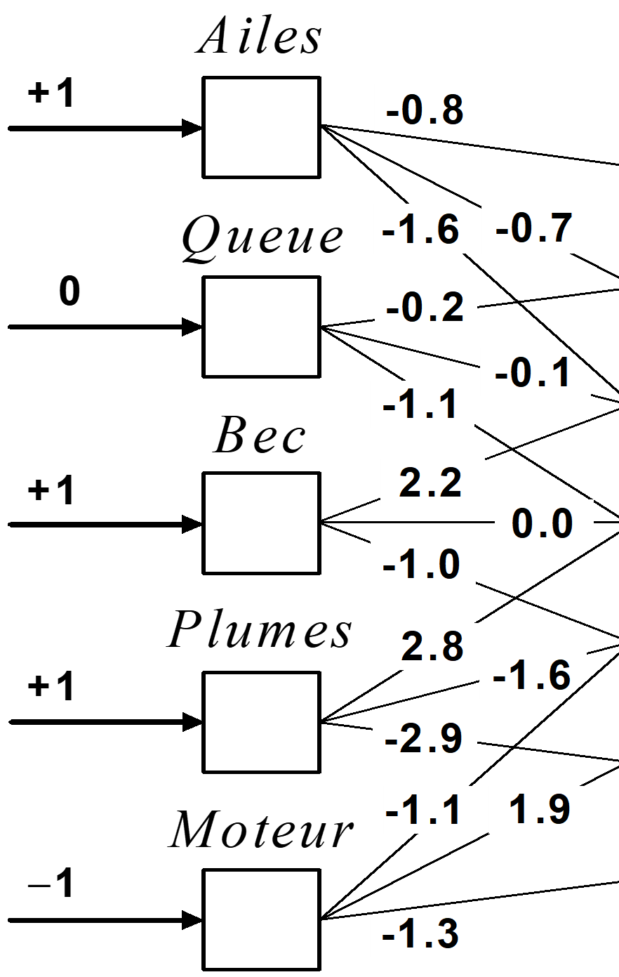
Importance des liens synaptiques dans une inférence
  Heuristique : inférence positive si l’activation d’un neurone de sortie due aux entrées connues est plus importante que la somme des valeurs absolues des poids rattachés aux entrées inconnues :
i ∈ entrées connues, j ∉ entrées connues et n = nombre d’entrées
Exemple :
Entrée Plumes : +1
CONNU = 1.2.8 = 2.8
UNCONNU = ⏐−0.8⏐+⏐−0.2⏐+⏐2.2⏐+⏐−1.1⏐= 4.3 ⇒ CONNU < INCONNU
Entrée Bec : +1
CONNU = 1.2.8 + 1.2.2 = 5.0
UNCONNU = ⏐−0.8⏐+⏐−0.2⏐+⏐−1.1⏐= 2.1 ⇒ CONNU > INCONNU
CONCLUSION: OISEAU est VRAI

Slide 22
Comment trouver les poids ?
Il faut définir la topologie correspondante aux règles ; ensuite, on applique un algorithme d’apprentissage (e.g., par retropropagation d’erreur)
Exemple d’un réseau neuro-flou

Slide 23
Comment trouver les règles minimales ?
Trouver et ordonner les poids contributeurs (ceux qui ne diminuent pas le résultat)
Identifier les antécédents en partant du poids le plus fort
Ex: règle 1
Plumes : 2.8 (1 .2.8=2.8)
Bec : 2.2 (1 .2.2=2.2)
Moteur : 1.1 (-1 .-1.1=1.1)
Queue : 0.2 (0 .-0.2=0)
Ailes : 0.8 (1 .-0.8= - 0.8)
Valeur de l’entrée Plumes :
+1 CONNU = 1.2.8 = 2.8 UNCONNU =⏐−0.8⏐+⏐−0.2⏐+⏐2.2⏐+⏐−1.1⏐= 4.3
  ⇒ CONNU < INCONNU (pas suffisant)
Valeur de l’entrée Bec :
> +1 CONNU = 1.2.8 + 1.2.2=5.0 UNCONNU=⏐−0.8⏐+⏐−0.2⏐+⏐−1.1⏐=2.1⇒ CONNU > INCONNU
CONCLUSION: SI plumes ET bec ALORS oiseau

Slide 24
Système neuro-flou
Combine la capacité d’apprentissage d’un réseau de neurones avec le raisonnement et la capacité d’explication d’un système à logique floue
  Le RNA devient plus transparent et le système flou acquière la capacité d’apprendre
La topologie du RNA est celle d’un modèle d’inférence flou, et on peut l’entraîner avec un ensemble de données représentatives à :
  Développer des règles floues SI-ALORS
  Trouver les fonctions d’appartenance de variables d’entrées/sorties.
On peut aussi y inclure les connaissances d’un expert.
Structure similaire à un PMC : 1 couche d’entrée, 1 couche de sortie et 3 couches cachées pour les fonctions d’appartenance et les règles.

Slide 25
Architecture d’un système neuro-flou
Appartenance « et » « ou »
floue

Slide 26

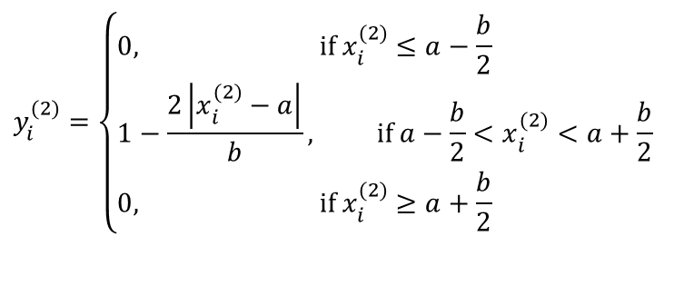
Couche 1 : couche tampon avant la couche de flouïfication. On a :
Couche 2 : Crée des ensembles flous qui évaluent les données d’entrée pour la formation des antécédents des règles floues
  Chaque neurone reçoit une valeur d’entrée nette et génère son degré d’appartenance à l’ensemble flou associé.
Dans le cas de fonctions d’appartenance triangulaires, on peut utiliser une forme générique paramétrée par deux paramètres {a, b} :
$$y_{i}^{(1)}=x_{i}^{(1)}$$
$$y_{i}^{(2)}=\left\{\begin{aligned}&0, if x_{i}^{(2)}≤a−\frac{b}{2} \\ &1−\frac{2\left|x_{i}^{(2)}−a\right|}{b}, if a−\frac{b}{2}<x_{i}^{(2)}<a+\frac{b}{2} \\ &0, if x_{i}^{(2)}≥a+\frac{b}{2}\end{aligned}\right.$$

Slide 27




Couche 3 : réalise les conjonctions des antécédents ; chaque neurone de la couche réalise l’intersection des degrés d’appartenance définis à la couche 2 en utilisant l’opérateur produit :
$$y_{i}^{(3)}=x_{1i}^{(3)}×x_{2i}^{(3)}×…×x_{ki}^{(3)}$$
$$y_{R1}^{(3)}=μ_{A1}× μ_{B1}=μ_{R1}$$
Couche 4 : réalise les disjonctions des résultats ; chaque neurone de la couche réalise l’union des degrés d’appartenance définis à la couche 3 en utilisant l’opérateur somme :
μ_{C1} représente la force combinée des conjonctions implémentées par les neurones R3 et R6.
$$y_{i}^{(4)}=x_{1i}^{(4)}⊕ x_{2i}^{(4)}⊕…⊕x_{li}^{(4)}$$
$$y_{C1}^{(4)}= μ_{R3}⊕ μ_{R6}=μ_{C1}$$
Couche 5 : Chaque neurone prend les ensembles flous précédents, écrêtés par la force des règles correspondantes, et les combine en un seul ensemble flou. Ce dernier est alors déflouïfié par une méthode standard.

Slide 28
Entraînement d’un système neuro-flou
On utilise un algorithme de RNA pour trouver les poids
  Exemple d’un système XOR inverse (x1, x2, y) avec deux étiquettes floues (S, L) pour chaque variable

Slide 29
Mise en oeuvre avec un système neuro-flou à 5 règles
À la fin de l’apprentissage, le système a retenu seulement 4 règles !

Slide 30
Inclusion de connaissances a priori
L’inclusion de connaissances du domaine (e.g., intervention d’un expert) peut améliorer l’apprentissage, surtout lorsque les données représentatives sont rares.
Mais un expert peut se tromper ou fournir des règles redondantes ! Le système devrait pouvoir identifier les mauvaises règles et corriger la situation.
  Ex. du ou-exclusif : un expert suggère 8 règles floues avec des poids initiaux de 0.5 pour les couches 3 et 4, mais le système va éliminer les règles superflues, par exemple en éliminant celles dont le poids est < 0.1.

Slide 31
ANFIS: Adaptive Neuro-Fuzzy Inference System
Modèle de génération automatique de règles floues basé sur le modèle d’inférence de Sugeno :
    IF x₁ is A₁ AND x₂ is A₂ . . . AND x_{m} is A_{m} THEN y = f (x₁, x₂, . . . , x_{m})
où x₁, x₂, . . . , x_{m} sont les variables d’entrée et A₁, A₂, . . . , A_{m} les étiquettes des ensembles flous correspondants
Lorsque :
  y= k : on obtient un modèle d’ordre zéro et le conséquent est un singleton.
  y est une combinaison linéaire des entrées : y = k0 + k1 x1 + k2 x2 + . . . + km xm,
  on obtient un modèle de Sugeno de premier ordre.

Slide 32
Architecture du réseau ANFIS

Slide 33
Couche 1 : Tampon pour les données d’entrée
Couche 2 : Neurones de flouïfication pour les antécédents des règles (fonctions d’appartenance gaussiennes dans le modèle original de Jang)
Couche 3 : Neurones de conjonction des antécédents des règles. La conjonction des antécédents est réalisée avec l’opérateur produit

Slide 34
Couche 4 : Chaque neurone calcule le degré de vérité normalisé d’une règle floue donnée. La valeur obtenue représente la contribution de la règle floue au résultat final. Ainsi la sortie du neurone i de la couche 4 est :
Couche 5 : Chaque neurone i de cette couche est relié à un neurone de normalisation correspondant et aux entrées initiales du réseau. Il calcule le conséquent pondéré de la règle sous jacente comme étant
où les Xi sont les entrées, et k_{i0}, k_{i1} et k_{i2} sont des paramètres du conséquent de la règle i.

Slide 35
Couche 6 : Comprend un seul neurone qui fournit la sortie de ANFIS en calculant la somme des sorties de tous les neurones de déflouïfication.
Algorithme à deux temps :
  on estime d’abord les paramètres des conséquents par une technique de moindres carrés (minimisation d’erreur quadratique)
  On estime ensuite les poids du réseau par retroprpagation d’erreur avec descente de gradient

Slide 36
1. Détermination des paramètres des conséquents
Partant de P paires d’apprentissage, on obtient P équations linéaires pour les paramètres des conséquents :
où est la valeur moyenne de μ_{i}, et f_{i}() est la fonction de sortie dont on veut déterminer les paramètres.

Slide 37
On peut écrire l’équation précédente sous la forme y_{d} = A k, où y_{d} est un vecteur désiré de dimension P et k est le vecteur des paramètres de conséquent inconnus de dimension n (1 + m) × 1 :
,
k = [k₁₀ k₁₁ k₁₂ … k_{1m} k₂₀ k₂₁ k₂₂ … k_{2m} … k_{n0} k_{n1} k_{n2} … k_{n m}]^{T}
On a donc :
k = A⁻¹y_{d} (en pratique k=(A^{t}A)⁻¹A^{t} y_{d} )

Slide 38
Une fois le vecteur k déterminé, le vecteur de sortie du réseau y peut être calculé ainsi que le vecteur d’erreur associé :
e = y_{d} − y
Lors de la passe arrière, l’algorithme de retropropagation d’erreur est appliqué pour mettre à jour les poids des antécédents des règles.
Dans l’algorithme ANFIS de Jang, on optimise aussi bien les paramètres de antécédents que ceux des conséquents. Durant la passe avant, les paramètres des conséquents sont adaptés alors que les paramètres des antécédents sont maintenus constants ; durant la passe arrière, les rôles sont échangés.

Slide 39

Approximation de fonctions avec ANFIS
Ex. : suivre la trajectoire définie par la fonction non-linéaire
Détermination de l’architecture :
  Deux entrées, x1 and x2, et une sortie, y.
  Chaque entrée possède deux valeurs linguistiques, ce qui donne quatre règles
$$y=\frac{\cos{(}2 x1)}{e^{x2}}$$

Slide 40
Apprentissage du réseau
L’ensemble d’apprentissage comprend 101 échantillons représentés par 101 triplets [x1 x2 y_{d}]
X1 va de 0 à 10 par pas de 0.1
X2 = sin(x1) pour donner des paires [x1 x2] qui sont raisonnablement distribuées
y_{d} est la solution recherhcée
Apprentissage sur 1 et 100 périodes

Slide 41
On peut améliorer la précision d’approximation en augmentant le nombre de valeurs linguistiques par entrée. Ainis on obtient 9 règles en définissant 3 fonctions d’appurtenance
Apprentissage sur 1 période

Slide 42
Apprentissage sur 100 périodes avec 3 valeurs linguistiques par variable d’entrée
Avec deux valeurs linguistiques

Slide 43
Fonctions d’appartenance initiales et finales

Slide 44
Et pourquoi pas « neuroniser » un arbre de décision flou ?
Arbre de classification/régression neuro-flou
A₁ A_{n}
…
RNA de Flouïfication
…
DIT grand
Arbre de décision flou
0.65
0.35
CLD petit
NOM grand
0.2
0.8
0.7
0.3
0
1
1
0
0.2
0.65
0.35
0.3
RNA de Déflouïfication
Valeur/classe prédite

Slide 45
Flouïfication
Processus en deux étapes :
Trier les données par catégories (grand- petit) : Carte de Kohonen
Décider de la forme et des points remarquables des fonctions d’apparenance : Morphologie mathématique
Données Classification Fonctions
d’entrée symbolique d’appartenance
SOM
Filtre à
morphologie
mathématique

Slide 46
Déflouïfication
Perceptron

Slide 47
Quel modèle utiliser?
Type de problème | Exemple de situation
Diagnostic | Inférence de l’état d’un objet d’après son comportement et recommandation de solutions
Sélection | Recommandation de la meilleure option dans une liste d’alternatives.
Prédiction | Prédiction du comportement d’un Object d’après son historique
Classification | Assignation d’un objet à une de plusieurs classes prédéfinies
Groupement | Division d’un groupe hétérogène d’objets en sous-groupes homogènes
Optimisation | Amélioration de la qualité d’une solution jusqu’à l’obtention d’un résultat optimal
Contrôle | Commande du comportement d’un objet pour respecter des contraintes de spécifications en temps réel

Slide 48
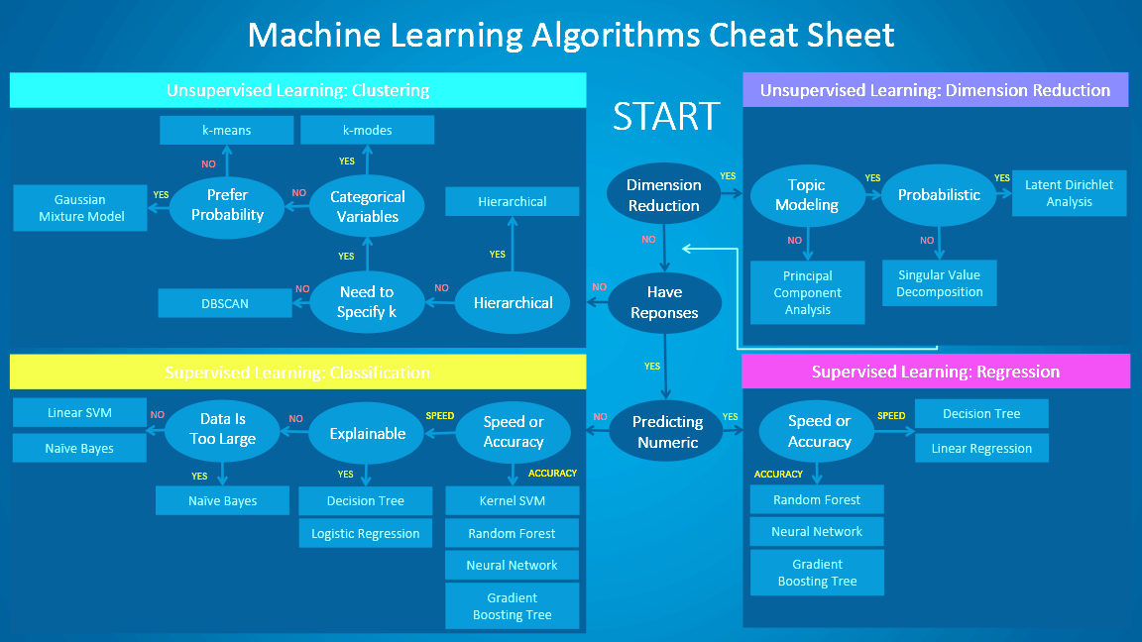
https://blogs.sas.com/content/subconsciousmusings/2017/04/12/machine-learning-algorithm-use/?utm_content=buffera231f&utm_medium=social&utm_source=linkedin.com&utm_campaign=buffer

